Slide 1
पाठ -2
शवों का निपटान / दीर्घकालिक भंडारण
निरीक्षक अजय कुमार यादव

Slide 2
उद्देश्य
इस पाठ को पूरा करने के बाद आप निम्नलिखित बातें जान पाएँगे:-
1.भंडारण अवलोकन
2.भंडारण विकल्प
3.शवों का दीर्घकालिक भंडारण और निपटान
4.शवों के भंडारण और निपटान की विधि।
इस पाठ का अध्ययन करने पर आप निम्नलिखित बातों से अवगत होंगे:

Slide 3
भंडारण अवलोकन
कोल्ड स्टोरेज के बिना अपघटन तेज़ी से होता है।
गर्म जलवायु में 12 से 48 घंटों के भीतर, अपघटन इतना आगे बढ़ जाता है कि चेहरे की पहचान करना संभव नहीं होता।
कोल्ड स्टोरेज अपघटन की दर को धीमा कर देता है और पहचान के लिए शरीर को सुरक्षित रखता है।

Slide 4
भंडारण का कोई भी विकल्प इस्तेमाल किया जाए, प्रत्येक शव या उसके अंग को भंडारण से पहले बॉडी बैग में या चादर में लपेटकर रखना चाहिए।
विशिष्ट पहचान संख्या वाले वाटरप्रूफ लेबल (जैसे, सीलबंद प्लास्टिक में कागज़) का इस्तेमाल किया जाना चाहिए (अध्याय 6, शवों की पहचान, में बॉक्स 6.1 देखें)। शवों या बॉडी बैग/चादरों पर पहचान संख्या न लिखें क्योंकि भंडारण के दौरान ये आसानी से मिट जाती हैं।
भंडारण अवलोकन

Slide 5
प्रशीतन
2°C और 4°C के बीच का रेफ्रिजरेशन सबसे अच्छा विकल्प है।
वाणिज्यिक शिपिंग कंपनियों द्वारा इस्तेमाल किए जाने वाले रेफ्रिजरेटेड परिवहन कंटेनरों का इस्तेमाल 50 शवों तक के भंडारण के लिए किया जा सकता है।
आपदा स्थल पर पर्याप्त कंटेनर शायद ही कभी उपलब्ध होते हैं और रेफ्रिजरेशन उपलब्ध होने तक वैकल्पिक भंडारण विकल्पों का उपयोग किया जाना चाहिए।

Slide 6
अस्थायी दफन
अस्थायी दफ़नाना तत्काल भंडारण के लिए एक अच्छा विकल्प है जहाँ कोई अन्य तरीका उपलब्ध नहीं है, या जहाँ दीर्घकालिक अस्थायी भंडारण की आवश्यकता है।
भूमिगत तापमान सतह की तुलना में कम होता है, जिससे प्राकृतिक प्रशीतन मिलता है।
भविष्य में शवों के स्थान और उनकी प्राप्ति सुनिश्चित करने के लिए अस्थायी दफ़नाने के स्थानों का निर्माण निम्नलिखित तरीके से किया जाना चाहिए:

Slide 7
कम संख्या में शवों के लिए अलग-अलग दफ़नाएँ और अधिक संख्या में शवों के लिए खाई में दफ़नाएँ।
दफ़नाने की जगह 1.5 मीटर गहरी और पीने के पानी के स्रोतों से कम से कम 200 मीटर दूर होनी चाहिए।
शवों के बीच 0.4 मीटर की दूरी रखें।
शवों को केवल एक ही परत में रखें (एक के ऊपर एक नहीं)।
प्रत्येक शव को स्पष्ट रूप से चिह्नित करें और ज़मीनी स्तर पर उनकी स्थिति अंकित करें।

Slide 8
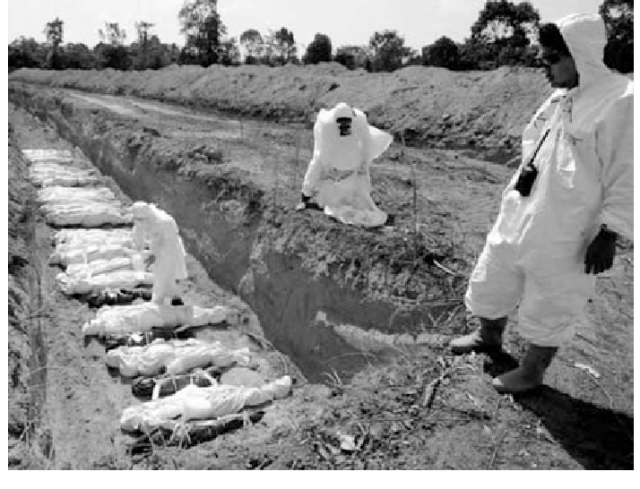
26 दिसंबर 2004 को सुनामी आपदा के बाद थाईलैंड में शवों का अस्थायी दफन।

Slide 9
सूखी बर्फ
सूखी बर्फ [-78.5°C पर जमी कार्बन डाइऑक्साइड (CO2)] अल्पकालिक भंडारण के लिए उपयुक्त हो सकती है।
✴ सूखी बर्फ को शवों के ऊपर नहीं रखना चाहिए, भले ही उन्हें लपेटा गया हो, क्योंकि इससे शव को नुकसान पहुँच सकता है।
✴ लगभग 20 शवों के समूहों के चारों ओर सूखी बर्फ की एक नीची दीवार (अर्थात, 0.5 मीटर ऊँची) बनाएँ और उसे प्लास्टिक शीट, तिरपाल या तंबू से ढक दें।
✴ बाहर के तापमान के आधार पर, प्रति शव, प्रति दिन लगभग 10 किलोग्राम सूखी बर्फ की आवश्यकता होती है।

Slide 10
✴ सूखी बर्फ को सावधानी से संभालना चाहिए क्योंकि बिना उचित दस्तानों के छूने पर यह "ठंडी जलन" पैदा कर सकती है।
✴ जब सूखी बर्फ पिघलती है तो कार्बन डाइऑक्साइड गैस उत्पन्न होती है, जो विषाक्त होती है। सूखी बर्फ का उपयोग बंद कमरों या इमारतों में करने से बचना चाहिए और अच्छे प्राकृतिक वेंटिलेशन वाले क्षेत्रों में इसका उपयोग करना चाहिए।
सूखी बर्फ

Slide 11
बर्फ
जहाँ तक संभव हो, बर्फ (जमे हुए पानी) के इस्तेमाल से बचना चाहिए क्योंकि:
✴ गर्म जलवायु में बर्फ जल्दी पिघल जाती है और बड़ी मात्रा में बर्फ की आवश्यकता होती है।
✴ बर्फ पिघलने से बड़ी मात्रा में गंदा अपशिष्ट जल उत्पन्न होता है जिससे दस्त रोग की चिंता हो सकती है। इस अपशिष्ट जल के निपटान से अतिरिक्त प्रबंधन समस्याएँ उत्पन्न होती हैं।
✴ यह पानी शरीर और व्यक्तिगत सामान (जैसे, पहचान पत्र) को नुकसान पहुँचा सकता है।

Slide 12
शवों का दीर्घकालिक भंडारण और निपटान
सभी पहचाने गए शवों को स्थानीय रीति-रिवाजों और प्रथाओं के अनुसार निपटान हेतु रिश्तेदारों या उनके समुदायों को सौंप दिया जाना चाहिए।
शेष अज्ञात शवों को दीर्घकालिक भंडारण की आवश्यकता होगी।

Slide 13
निपटान की विधि / दीर्घकालिक भंडारण
दफनाना सबसे व्यावहारिक तरीका है क्योंकि यह भविष्य में ज़रूरत पड़ने पर फोरेंसिक जाँच के लिए सबूत सुरक्षित रखता है।
अज्ञात शवों का दाह संस्कार कई कारणों से टाला जाना चाहिए:
दाह संस्कार से भविष्य में पहचान के लिए सबूत नष्ट हो जाएँगे।
बड़ी मात्रा में ईंधन (आमतौर पर लकड़ी) की आवश्यकता होती है।
शवों को पूरी तरह से जलाना मुश्किल होता है, जिसके परिणामस्वरूप अक्सर आंशिक रूप से जले हुए अवशेषों को दफ़नाना पड़ता है।
बड़ी संख्या में शवों के दाह संस्कार की व्यवस्था करना रसद की दृष्टि से कठिन होता है।

Slide 14
दफन स्थलों का स्थान
किसी भी दफ़नाने वाले स्थान के बारे में सावधानीपूर्वक विचार किया जाना चाहिए।मिट्टी की स्थिति, उच्चतम जल स्तर और उपलब्ध स्थान पर विचार किया जाना चाहिए।
दफ़नाने वाले स्थान के आस-पास रहने वाले समुदायों के लिए उपयुक्त स्थान होना चाहिए।
दफ़नाने का स्थान ऐसा होना चाहिए कि प्रभावित
समुदाय वहाँ आसानी से पहुँच सके।
दफ़नाने वाले स्थान को स्पष्ट रूप से चिह्नित किया जाना चाहिए और उसके चारों ओर कम से कम 10 मीटर चौड़ा एक बफर ज़ोन होना चाहिए ताकि गहरी जड़ों वाली वनस्पतियाँ लगाई जा सकें और वह स्थान आबादी वाले क्षेत्रों से अलग हो।

Slide 15
जल स्रोतों से दूरी
दफ़नाने की जगहें जल स्रोतों जैसे नदियों, झीलों, झरनों, झरनों, समुद्र तटों और तटरेखा से कम से कम 200 मीटर दूर होनी चाहिए।
पेयजल कुओं से दफ़नाने की सुझाई गई दूरी नीचे दी गई तालिका में दी गई है। स्थानीय स्थलाकृति और मिट्टी की स्थिति के आधार पर दूरी बढ़ाई जा सकती है।

Slide 16
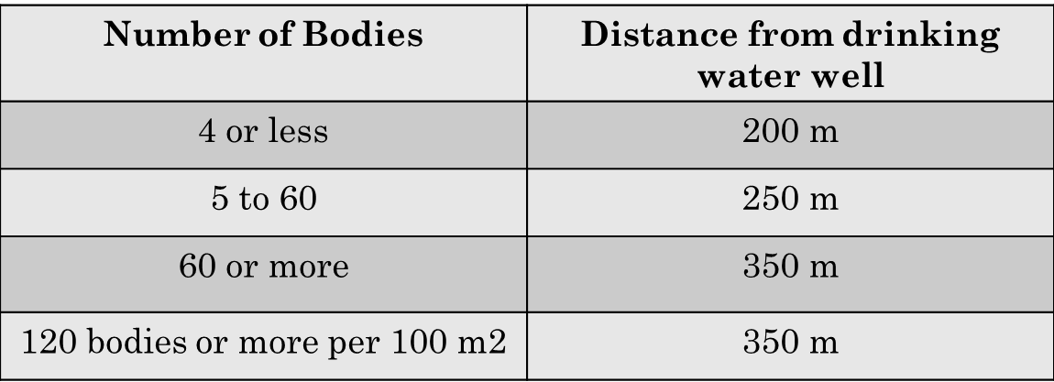
पीने के पानी के कुओं से कब्रों की अनुशंसित दूरी

Slide 17
कब्र निर्माण
यदि संभव हो, तो मानव अवशेषों को स्पष्ट रूप से चिह्नित, व्यक्तिगत कब्रों में दफनाया जाना चाहिए।
बहुत बड़ी आपदाओं के लिए, सामुदायिक कब्रों का होना अनिवार्य हो सकता है।प्रचलित धार्मिक प्रथाओं में शवों के स्थान (जैसे, सिर पूर्व की ओर, या मक्का की ओर, आदि) को प्राथमिकता दी जा सकती है।
सामुदायिक कब्रों में एक खाई होनी चाहिए जिसमें शवों की एक पंक्ति हो और प्रत्येक शव एक दूसरे के समानांतर, 0.4 मीटर की दूरी पर रखा गया हो।
प्रत्येक शव को एक जलरोधी लेबल पर उसकी विशिष्ट संदर्भ संख्या के साथ दफनाया जाना चाहिए। यह संख्या जमीनी स्तर पर स्पष्ट रूप से अंकित होनी चाहिए और भविष्य में संदर्भ के लिए मानचित्रित की जानी चाहिए।

Slide 18
कब्र निर्माण
हालाँकि कब्र की गहराई के लिए कोई मानक सुझाव नहीं हैं, फिर भी यह सुझाव दिया जाता है कि:-
✴ कब्रें 1.5 मीटर से 3 मीटर गहरी होनी चाहिए।
✴ पाँच से कम लोगों वाली कब्रों में कब्र के तल और जल स्तर, या भूजल स्तर के बीच कम से कम 1.2 मीटर (यदि रेत में दफ़नाया गया हो तो 1.5 मीटर) की दूरी होनी चाहिए।
✴ सामुदायिक कब्रों के लिए कब्र के तल और जल स्तर, या भूजल स्तर के बीच कम से कम 2 मीटर की दूरी होनी चाहिए।
✴ मिट्टी की स्थिति के आधार पर इन दूरियों को बढ़ाना पड़ सकता है।

Slide 19

कोई प्रश्न ?

Slide 20

धन्यवाद
केन्द्रीय सशस्त्र पुलिस बल सीएसएसआर|भारत

